Slide 1

مرحباً بكم أيها الأحباب
md. Masudul alam. Sarangpur dakhil madrasa. Paba. rajshahI.01550017950

Slide 2


التعريف
الصف : التاسع من الداخل
محمد مسعود العا لم
المادة : اللغة العربية الاتصالية
مساعد سوبار
الوحدة : الأولى
سرنبورداْخل مدرسة، ببا، راجشاهي
الدرس : الثالث
رقم الجوال : 01550017950
الوقت : 40 دقيقة
العنوان الالكتروني :
التاريخ : 22/06/2020م
assttsupermasud@gmail.com
md. Masudul alam. Sarangpur dakhil madrasa. Paba. rajshahI.01550017950

Slide 3
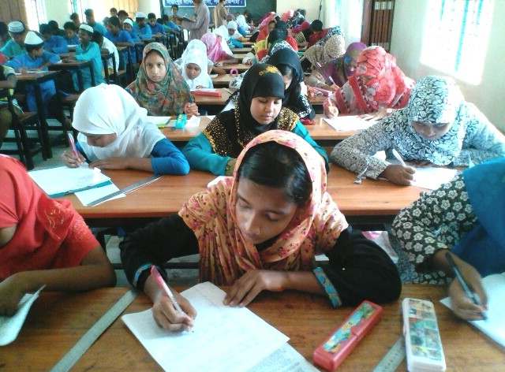
ماذا فهمتم من الصورة التالية ؟
إذن اتفقنا أن المدرس يحلل الصعوبات من الدرس في داخل الحصة
يكتب الطلاب الدرس من السبورة بعد شرح المدرس
يشرح المدرس الدرس على السبورة للطلاب
md. Masudul alam. Sarangpur dakhil madrasa. Paba. rajshahI.01550017950

Slide 4
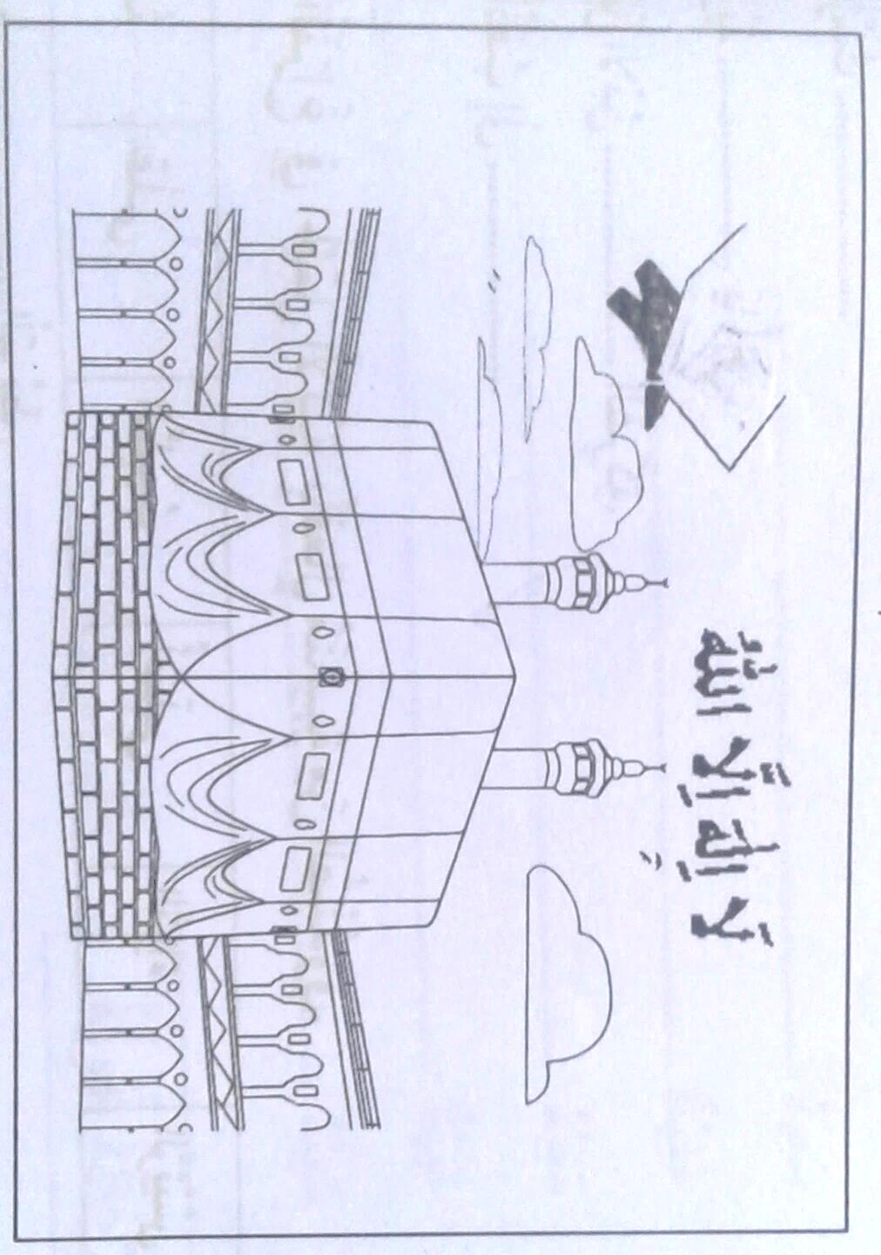
إعلان درس اليوم
حل التدريبات
الإسلام ديننا
md. Masudul alam. Sarangpur dakhil madrasa. Paba. rajshahI.01550017950

Slide 5
النتائج من الدرس
الطلاب بعد نهاية هذا الدرس...
-1يتعلم معاني الكلمات الجديدة مع تكوين الجمل المفيدة؛
-2يستطيع املاء الفراغ مع تصحيح الجمل من النص؛
-3يبين كيفية تحقيق بعض الأفعال مع إخراج المضارعة من الماضية.
md. Masudul alam. Sarangpur dakhil madrasa. Paba. rajshahI.01550017950

Slide 6
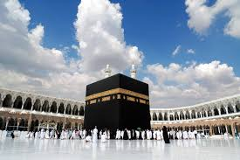
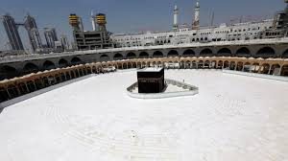

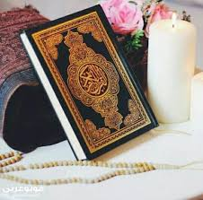
نتعلم الآن معاني الكلمات الصعبة مع تكوين الجمل في الدرس
الكعبة المشرفة
أول بيت
الكعبة المشرفة هو أول بيت للمسلمين
الشرف
يفتخر المسلمون لمجدهم الماضي
المجد
md. Masudul alam. Sarangpur dakhil madrasa. Paba. rajshahI.01550017950

Slide 7

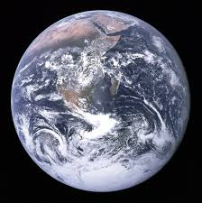


نتعلم الآن معاني الكلمات الصعبة مع تكوين الجمل في الدرس
العالم
خلق الله الكون وما فيها
الكون
النفس
الروح
خلق الله الروح للإنسان
md. Masudul alam. Sarangpur dakhil madrasa. Paba. rajshahI.01550017950

Slide 8




نتعلم الآن معاني الكلمات الصعبة مع تكوين الجمل في الدرس
علامة / رمز
شعار
شعار بنغلاديش مكون بلون الأحمر والأخضر
أسفار/ جرائد
صحائف
صحيفة اتفاق من أقدم الصحائف
md. Masudul alam. Sarangpur dakhil madrasa. Paba. rajshahI.01550017950

Slide 9

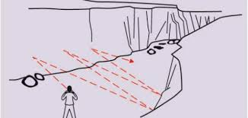


هلموا نتعلم الآن معاني الكلمات الصعبة مع تكوين الجمل في الدرس
رجع الصدى
صدى
كان الأعداء يخافون من صدى المسلمين
أصبح
أضحى
أضحى الإسلام لنا دينا
md. Masudul alam. Sarangpur dakhil madrasa. Paba. rajshahI.01550017950

Slide 10
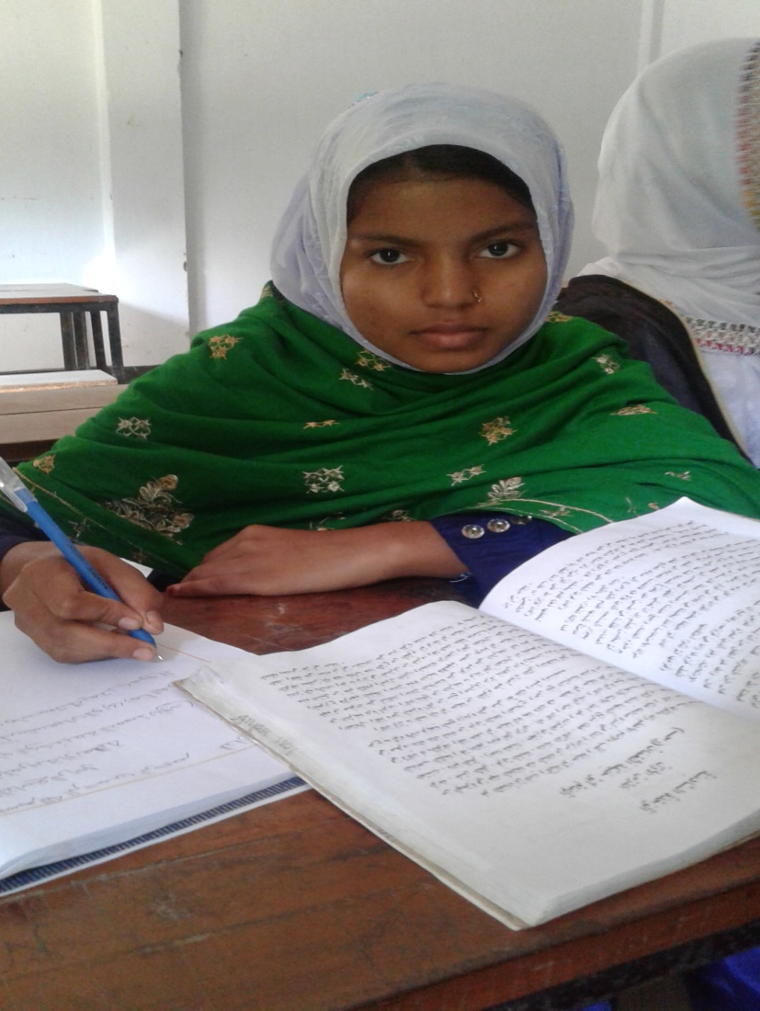
العمل الوحدي
الوقت
اكتب معاني الكلمات التالية ثم اجعلها في جملة مفيدة من عندك:
الكون، الروح، صحائف، شعار، المجد
سبع دقائق
md. Masudul alam. Sarangpur dakhil madrasa. Paba. rajshahI.01550017950

Slide 11
املأ الفراغات في الجملة بكلمة مناسبة من عندك
ديناً
1. أضحى الإسلام لنا ولجميع المسلمين .....
في الدهر صحائف
2. لا تمحى .... سؤددنا ولو الكون يزول
كعبتنا
3. أول بيت في الأرض هي
المجد
4. علم الإسلام على الأيام شعار .... لملتنا
برفعتنا
5. لقد طاولنا النجم
بنيت
6. .... في الأرض مساجدنا
من
7. في الغرب صدى .... همتنا
md. Masudul alam. Sarangpur dakhil madrasa. Paba. rajshahI.01550017950

Slide 12





كتابة الصحيح أو الخطأ مع تصحيح الخطأ في النص
والصحيح: الكون يزول ويمحى.
خطأ ( )
1. الكون لا يزول ولا يمحى.
$$×$$
أضحى الإسلام لجميع الناس ديناً.
صحيح ( )
2. أضحى الإسلام لجميع الناس ديناً.
$$√$$
والصحيح: الكعبة المشرفة قبلتنا.
خطأ ( )
3. الكعبة المشرفة مساجدنا.
$$×$$
البيت الأول هو المسجد الأقصى.
صحيح ( )
4. البيت الأول هو المسجد الأقصى.
$$√$$
والصحيح: أذان المسلم في الغرب صدى من همتنا.
خطأ ( )
5. ليس أذان المسلم في الغرب صدى من همتنا.
$$×$$
md. Masudul alam. Sarangpur dakhil madrasa. Paba. rajshahI.01550017950

Slide 13
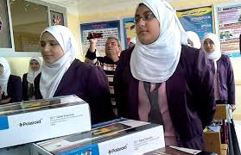
العمل في أزواج
الوقت
خمس دقائق
md. Masudul alam. Sarangpur dakhil madrasa. Paba. rajshahI.01550017950

Slide 14












$$×$$
$$×$$
بعض
$$√$$
جميع
معظم
أضحى الإسلام لـ .... المسلمين دينا
$$×$$
$$×$$
كعبتنا
بيت المكرم
بيت المقدس
أول بيت في الأرض هي ....
$$√$$
$$×$$
$$×$$
ملة المشركين
ملة المنافقين
ملتنا
علم الإسلام على الأيام شعار المجد لـ ....
$$√$$
$$×$$
$$×$$
كلاهما
صحيح
خطأ
الكون لا يزول ولا يمحى
$$√$$
$$×$$
$$×$$
كلاهما
خطأ
صحيح
الكعبة المشرفة مساجدنا
$$√$$
$$×$$
$$×$$
همة النصاري
$$√$$
همتنا
همة اليهود
في الغرب صدى من ....
md. Masudul alam. Sarangpur dakhil madrasa. Paba. rajshahI.01550017950

Slide 15
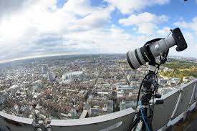

تحقيق بعض الأفعال والكلمات من الدرس
شعار
لا تمحى
صحائف
أعددنا
أضحى
md. Masudul alam. Sarangpur dakhil madrasa. Paba. rajshahI.01550017950

Slide 16
أضحى
المعنى
الجنس
المادة
المصدر
الباب
البحث
الصيغة
أصبح
ناقص يائي
ض ح ي
الإضحاء
إفعال
الفعل الماضي المطلق المثبت المعروف
المفرد المذكر للغائب
أعددنا
المعنى
الجنس
المادة
المصدر
الباب
البحث
الصيغة
مضاعف ثلاني
ع د د
الإعداد
إفعال
الفعل الماضي المطلق المثبت المعروف
الجمع للمتكلم
md. Masudul alam. Sarangpur dakhil madrasa. Paba. rajshahI.01550017950

Slide 17
صحائف
المعنى
الجنس
المادة
مفردها
الصيغة
جرائد
صحيح
ص ح ف
صحيفة
جمع
شعار
المعنى
الجنس
المادة
جمعها
كلمة
علامة
صحيح
ش ع ر
أشعرة
مفرد
md. Masudul alam. Sarangpur dakhil madrasa. Paba. rajshahI.01550017950

Slide 18
لا تمحى
المعنى
الجنس
المادة
المصدر
الباب
البحث
الصيغة
لا تزول
ناقص يائي
م ح و
الانمحاء
انفعال
الفعل المضارع المنفي المعروف
المفرد المؤنث للغائب
md. Masudul alam. Sarangpur dakhil madrasa. Paba. rajshahI.01550017950

Slide 19
إخراج الأفعال المضارعة من الماضية من النص
المضارع
الماضي
المضارع
الماضي
المضارع
الماضي
نحفظ
حفظنا
لا تمحى
ما امحت
يزول
زال
يقول
قال
يبني
بنى
يحفظ
حفظ
يضحي
اضحى
يتطاول
تطاول
يعد
أعد
md. Masudul alam. Sarangpur dakhil madrasa. Paba. rajshahI.01550017950

Slide 20
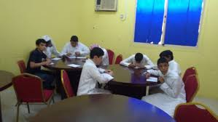
العمل الجماعي
الوقت
العمل لفريق الأحمر:
حقق الكلمات الأتية:
صحائف، شعار، أضحى، لاتمحى
ست دقائق
العمل لفريق الأخضر:
اكتب من حفظك ثمانية أفعال ماضية واجعلها مضارعة بالمعنى
md. Masudul alam. Sarangpur dakhil madrasa. Paba. rajshahI.01550017950

Slide 21
التقييم
1. قل خمس كلمات جديدة بالمعنى من هذا الدرس .
2. قل فعلين مضارعين ثم اجعلهما في جملة مفيدة .
3. قل فعلين ماضيين ثم اجعلهما في جملة مفيدة .
4. قل أي فعل ماضي ثم حققه .
5. قل أي فعل مضارع ثم حققه .
6. قل ستة أفعال جديدة من هذا الدرس بالمعنى .
md. Masudul alam. Sarangpur dakhil madrasa. Paba. rajshahI.01550017950

Slide 22

الواجب المنزلي
استخرج الأفعال المضارعة من النص ثم حولها إلى الماضي
وحول الأفعال الماضية إلى المضارعة بالمعنى
md. Masudul alam. Sarangpur dakhil madrasa. Paba. rajshahI.01550017950

Slide 23


إلـى اللقـــاء أيهـــا الأحبــاب
md. Masudul alam. Sarangpur dakhil madrasa. Paba. rajshahI.01550017950

